Slide 1
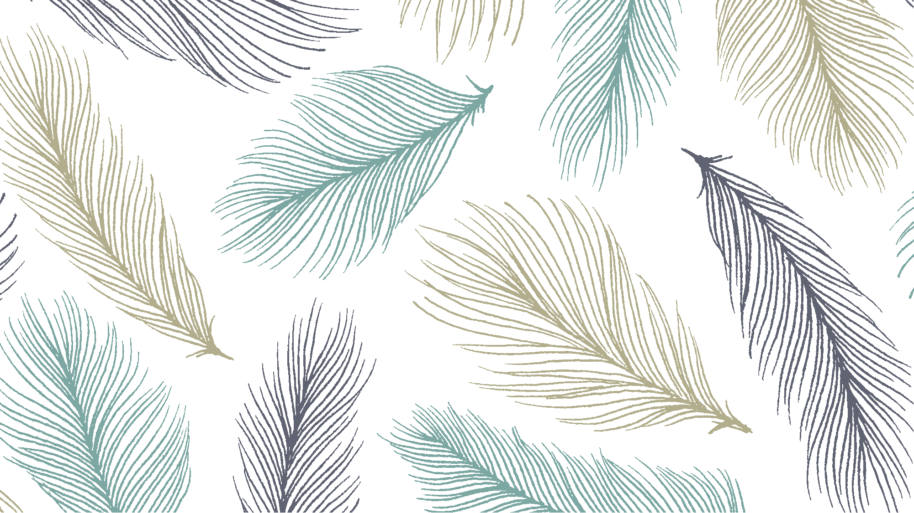
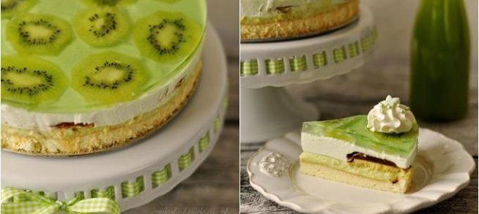
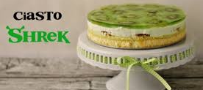
Shrek cake Ciasto „Szrek”
Author: Hanna Milczarek
Suppervised by: Małgorzata Stasińska
Szkoła Podstawowa nr 6 im. J. Kochanowskiego w Zgierzu z Oddziałami Dwujęzycznymi i Oddziałami Sportowymi

Slide 2
Składniki na Biszkopt
szpinak świeży lub mrożony
4 jajka
szklanka maki pszennej
szklanka mąki krupczatki
szklanka cukru
szklanka oleju
łyżeczka octu
-2 łyżeczki proszku do pieczenia
-1 łyżka cukru waniliowego
-szczypta soli

Slide 3
Sponge cake ingredients
Spinach (fresh or frozen)
4 eggs
1 glass of crumb flour
1 glass of sugar
1 glass of oil
1 teaspoon of vinegar
2 teaspoons of baking powder
1 tablespoon of vanilia sugar
a pinch of salt

Slide 4
Przygotowanie Biszkoptu
Szpinak świeży zmiksować na gładką masę, a mrożony odcedzić. Jajka ubić na sztywną pianę, dodać szczyptę soli. Pod koniec ubijania dodać cukier i ocet. ODSTAWIĆ MIKSER!!! Następnie małymi porcjami dodawać przesianą mąkę oraz proszek do pieczenia i cały czas mieszać przy użyciu drewnianej łyżki. Na końcu dodać olej i powoli dodać szpinak. Gotowe ciasto przelać do formy i piec w nagrzanym piekarniku w temperaturze 180° C przez 30-45 minut.

Slide 5
Sponge cake preparation
Mix the fresh spinach to a smooth mass or strain the frozen one. Beat the eggs’ whites untill stiff and add a pinch of salt and a teaspoon of vinegar. PUT THE MIXER AWAY! Then add the sifted flour and baking powder in small portions and stir with a wooden spoon. Finally add the oil and slowly add the spinach mass. Pour the ready-made dough into a baking tray and bake in a pre-heated oven at 180° C for 30-45 minutes.

Slide 6
Składniki na zieloną masę
900 ml zielonego soku
3 budynie waniliowe (bez cukru)

Slide 7
Green mass ingredients
900 ml of green juice 3 bags of vanilla puddings (without sugar)

Slide 8
Przygotowanie zielonej masy
Budyń dokładnie rozpuścić w 1,5 szklanki soku Pysio. Resztę soku zagotować, po czym dodać rozpuszczone budynie z sokiem i całość jeszcze raz zagotować. Gorącą masę Shrek rozprowadzić na wystudzonym biszkopcie.

Slide 9
Green mass preparation
Dissolve the pudding thoroughly in one and a half glasses of green juice.
Boil the rest of the juice. Then add the dissolved pudding to the hot juice and boil it again. Spread the warm green Shrek mass on a cooled sponge cake.

Slide 10
Składniki na masę serową
Masa serowa:
200 ml śmietanki 30%
50 dag serka ricotta
1 zielona galaretka
pół szklanki cukru pudru

Slide 11
Cheese cream ingredients
Cheese mass: 200 ml cream 30% 50 dag ricotta cheese 1 green jelly half a glass of icing sugar

Slide 12
Przygotowanie masy serowej
Galaretkę rozpuścić w połowie szklanki gorącej wody, pozostawić, aby lekko stężała. Ubić śmietanę kremówkę, pod koniec ubijania powoli wlewać lekko stężoną galaretkę i całość ubijać. Serek Ricotta utrzeć z cukrem pudrem i delikatnie połączyć z ubitą śmietaną.

Slide 13
Cheese cream preparation
Dissolve the jelly in half a glass of hot water, leave it to set slightly. Beat the whipping 30% cream, at the end of the beating slowly pour the concentrated jelly and beat it together. Mix Ricotta cheese with icing sugar and gently combine with the whipped cream.

Slide 14
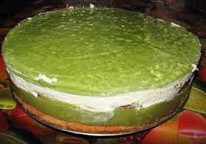
Wykończenie ciasta i dekorowanie ciasta
Gotowe kremy ułóż na szpinakowym cieście biszkoptowym, najpierw masę zieloną, potem masę serową. I wstaw do lodówki na noc. Ciasto można udekorować u góry galaretką, owocami lub kolorową posypką.
SMACZNEGO!!!

Slide 15
Decorating the cake
Put both creams on a spinach sponge cake, first the green mass then the cheese one. Keep it overnight in the fridge. The Shrek cake can be decorated with jelly, fruit or coloured sprinkle.
ENJOY YOUR MEAL!!!

Slide 16
Smacznego!! Enjoy your meal!!

